Slide 1



UBND PHƯỜNG BỒ ĐỀ
TRƯỜNG MẦM NON BẮC BIÊN
LĨNH VỰC PHÁT TRIỂN NGÔN NGỮ
HOẠT ĐỘNG LÀM QUEN VĂN HỌC
Đề tài: Truyện “ Tàu thủy tí hon”
Lứa tuổi: 24 - 36 tháng
Thời gian: 15 - 20 phút
Số trẻ: 15 trẻ

Slide 2

1. Ổn định tổ chức
- Cô cùng trẻ hát và vận động bài “ Em đi chơi thuyền”

Slide 3

2. Phương pháp, hình thức tổ chức
Hoạt động 1: Cô kể truyện “Tàu thủy tí hon”
- Lần 1: Cô kể truyện bằng rối tạp dề cho trẻ nghe

Slide 4

Lần 2: Cô kể truyện bằng sa bàn

Slide 5
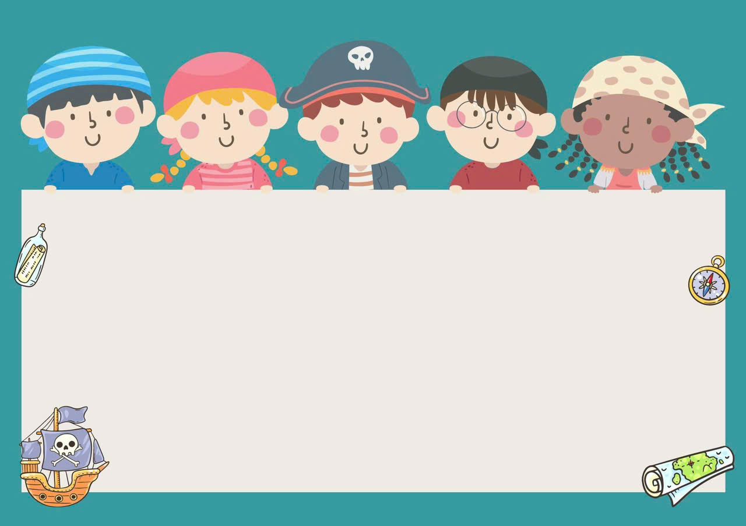
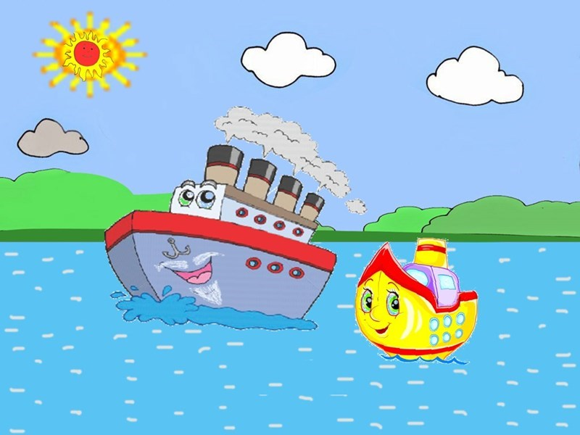
Hoạt động 2: Trích dẫn, giảng giải, đàm thoại:
- Cô vừa kể cho chúng mình nghe truyện gì?
Trong truyện có những phương tiện giao
thông nào?

Slide 6
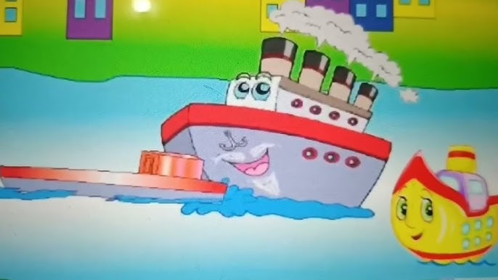
– Công việc của ông nội tàu thủy tí hon là làm gì?

Slide 7
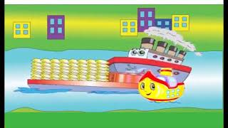
– Có chuyện gì xảy ra khi hai ông cháu đang đẩy xà lan chở đầy lúa?
– Tàu thủy tí hon đã làm gì?
- Ông đã nói gì với tàu thủy tí hon?

Slide 8

Cô khái quát:
+ Tàu thủy thật dũng cảm phải không, tàu thủy tí hon đã cứu anh xuồng và ông nội thoát nạn đấy. Các con có yêu quý tàu thủy tí hon không?
+ Yêu quý thì chúng mình phải học tàu thủy tí hon là biết giúp đỡ mọi người nhé!

Slide 9
Hoạt động 3: Cô kể chuyện bằng rối bóng

Slide 10

3. Kết thúc :
- Cô nhận xét, tuyên dương, khen ngợi trẻ.

Slide 11



